Slide 1

BÀI 10: PHÉP CỘNG
TRONG PHẠM VI 10

Slide 2


KHỞI ĐỘNG

Slide 3

SỐ O
TRONG PHÉP CỘNG

Slide 4
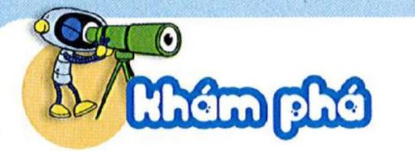
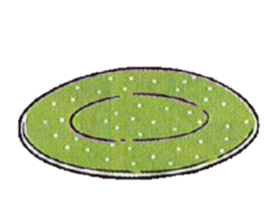

4
+
0
=
4

Slide 5
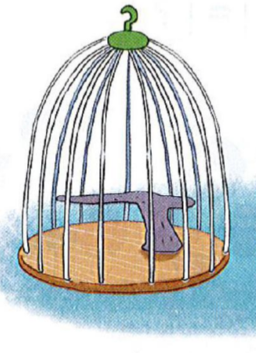

0
+
2
=
2

Slide 6
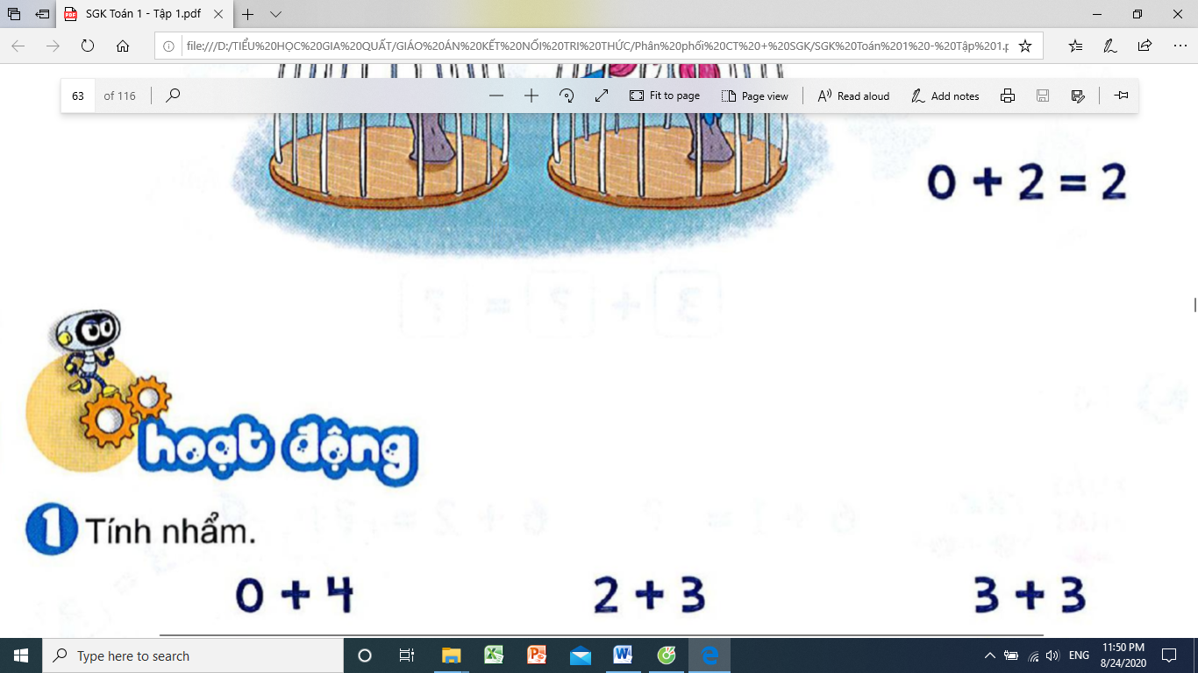
0 + 4 =
4
2 + 3 =
5
3 + 3 =
6
4
0 + 5 =
5
4 + 2 =
6
3 + 1 =
2 + 2 =
4
1 + 4 =
5
6 + 0 =
6

Slide 7
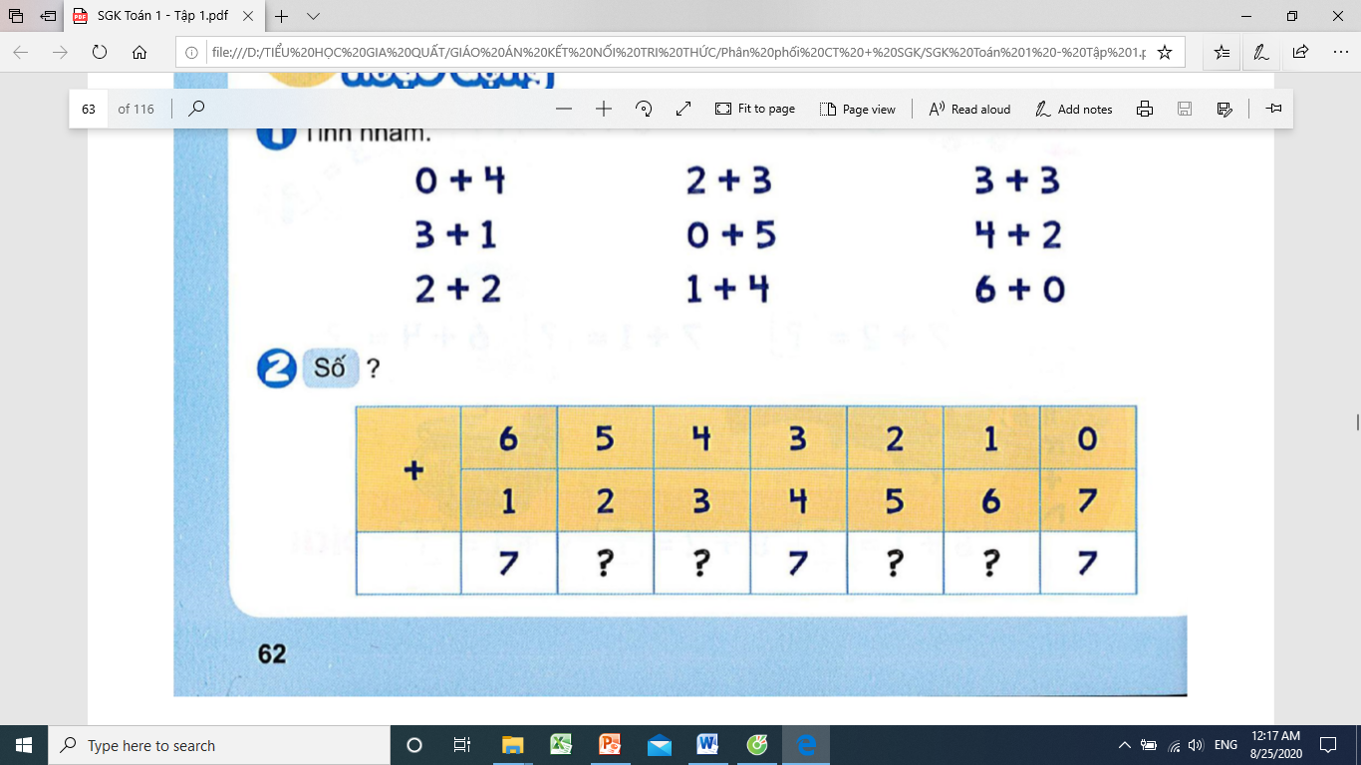

Slide 8
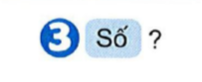
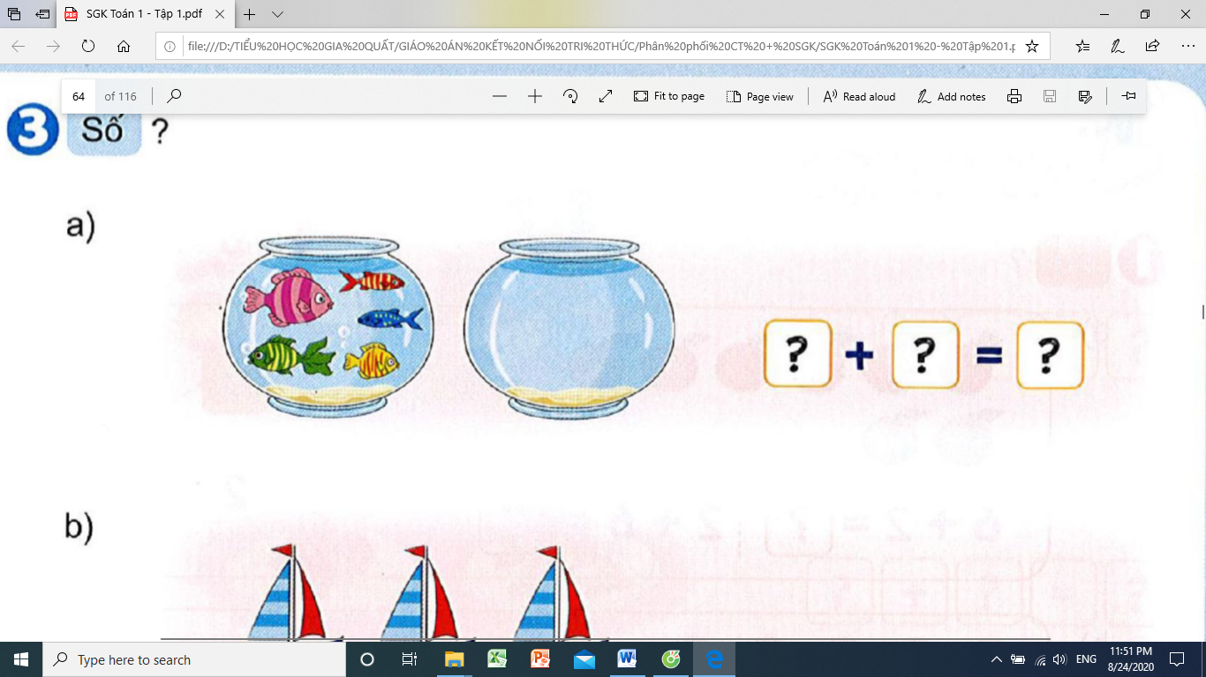
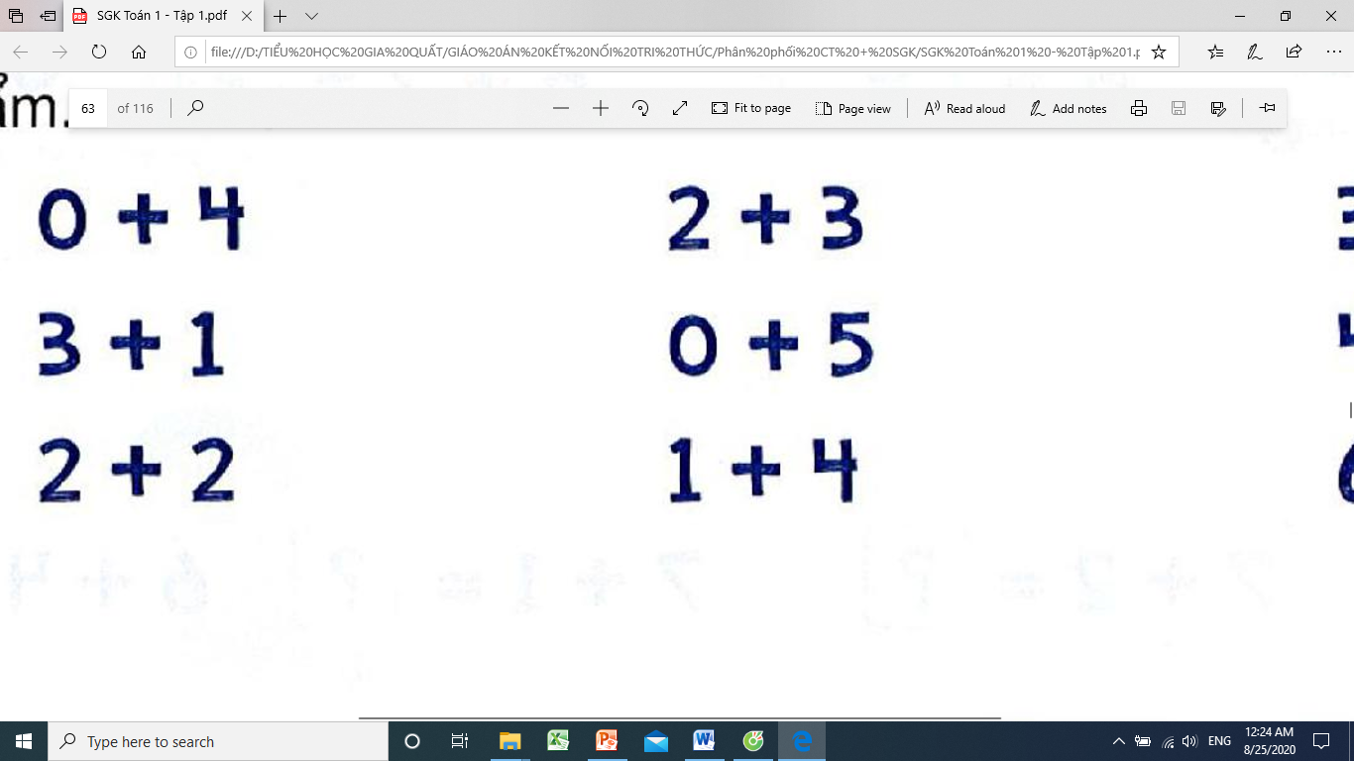

Slide 9
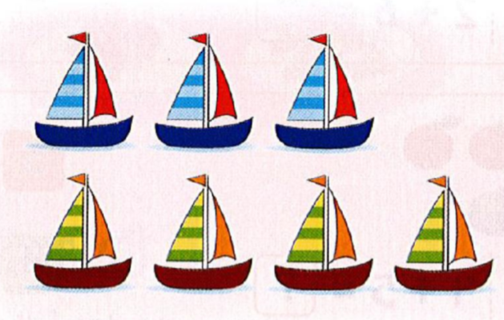

Slide 10
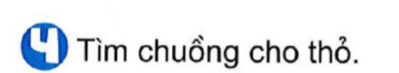
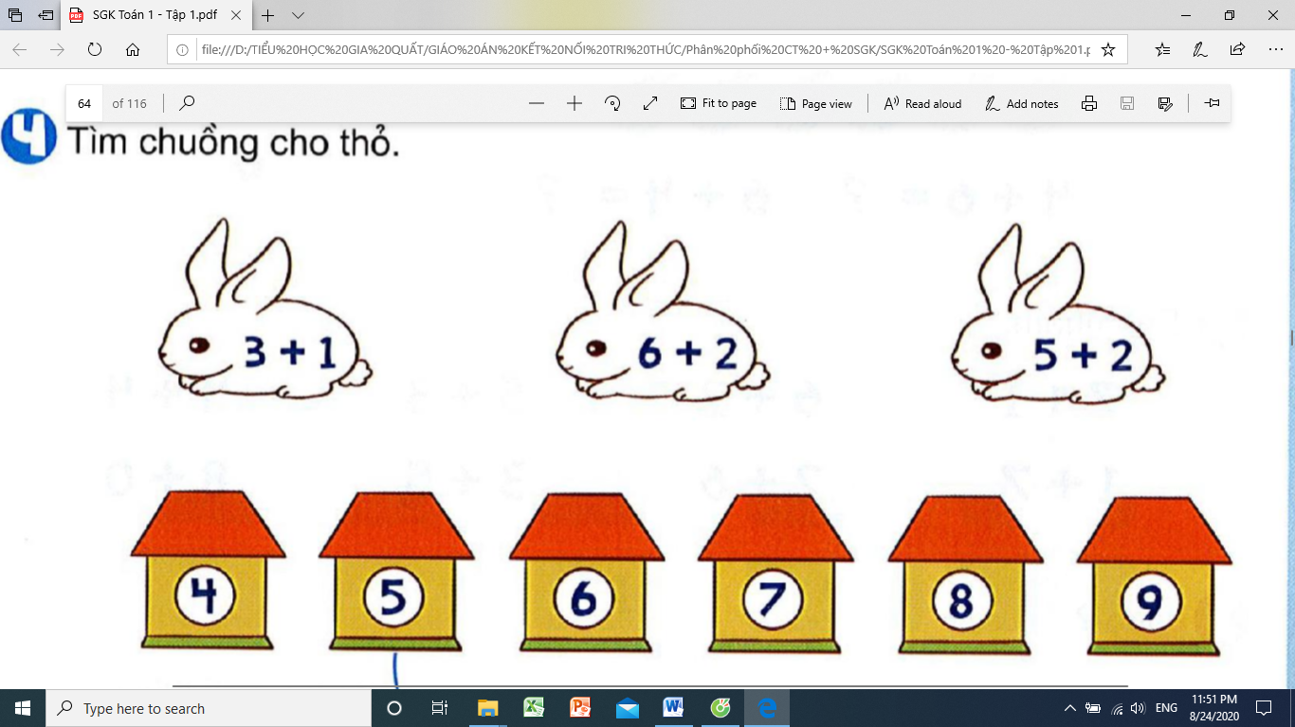
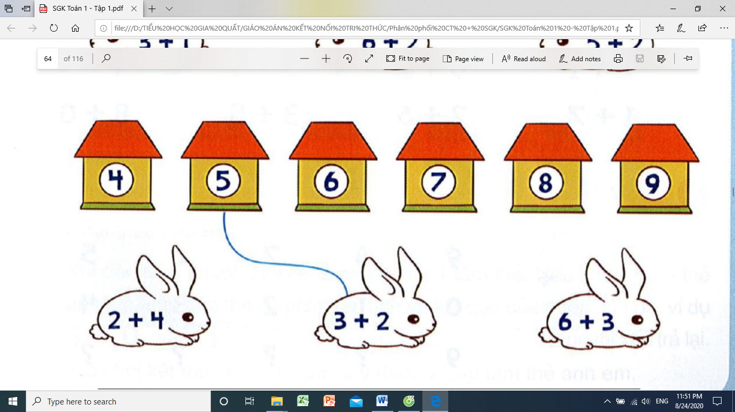

Slide 11


CỦNG CỐ
BÀI HỌC

